Slide 1



2019
2019
交換成果分享
報告者: 四國管四A 何宜軒

Slide 2


目錄
1
1
3
3
交換學校簡介
事前準備
2
2
4
4
交換生活
總結

Slide 3


yanchi
1
1
交換學校簡介
-h_da
-達姆城

Slide 4

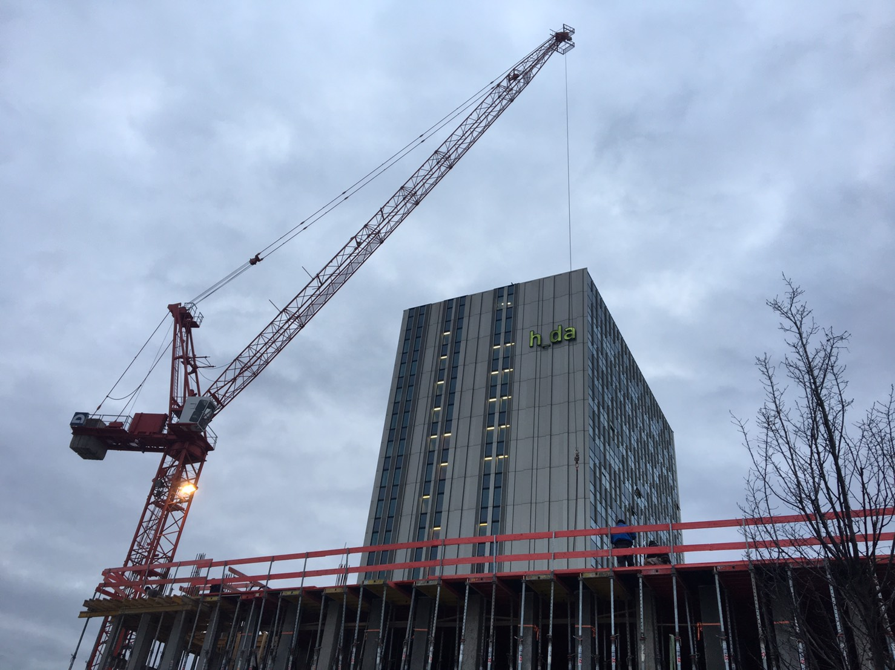

h_da
1.達姆城第二大的大學
2.達姆城，位於德國黑森邦南部的中型城市
3.德國科技之城

Slide 5
yanchi
2
2
交換生活
-修課內容
-課外活動

Slide 6

修課內容
德文(選修)
商業英文
商業研究方法/
歐洲經濟與政治
Notes:
在進入交換校之前就已經看的到課程了，像我，因為對方學校開設的課程沒有辦法跟我在雲科的必修相抵，所以我就只選了語言課，然後旁聽一些專業課程，過著輕鬆愜意的交換生活。
但如果有申請獎學金，好像就有最低修課學分上的限制，這部分要多留意。
如果你們有抵課上的問題都可以提前跟系上助理或教授討論。

Slide 7
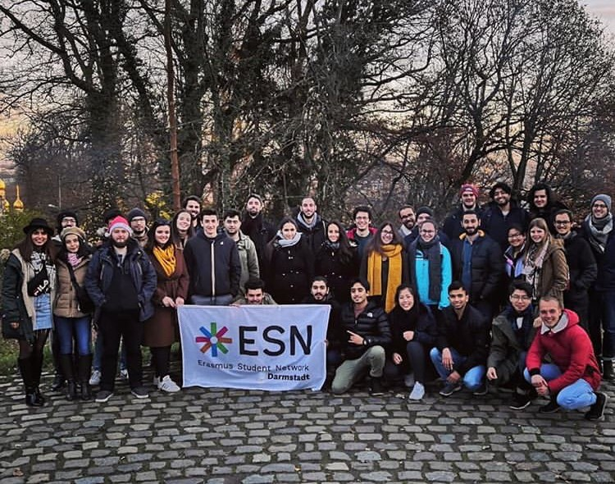
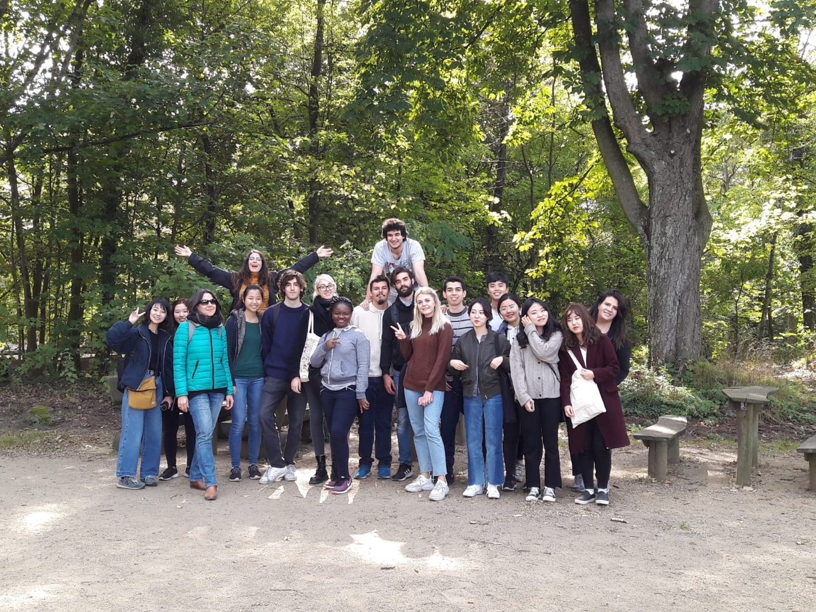
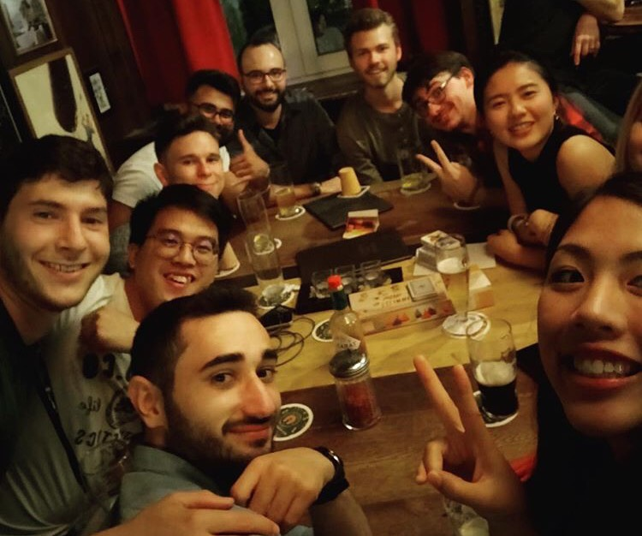
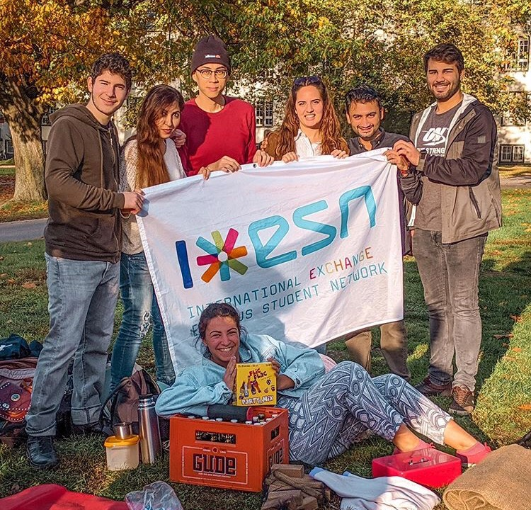





課外生活
鄰近小鎮校外教學
交換生組織活動
自助歐洲旅遊

Slide 8
yanchi
3
3
事前準備
-盡早確定目標
-個人軟硬實力
-費用

Slide 9
個人軟硬實力
1.基本學校課業累積實力
2.參與社團活動增加社交、服務經驗
3.語言能力培養

Slide 10


費用
853*6= 5,118 歐元
現金 1,000 歐元
來回機票 570+420= 990 歐元
共7,108 歐元 約台幣25萬

Slide 11
yanchi
4
4
總結
-心得
-Q&A

Slide 12

心得
1
國際移動力
2
溝通能力
3
獨立、自我成長

Slide 13
Q & A

Slide 14

謝謝聆聽!
謝謝聆聽!

